Slide 1

Taller StreamLit Python
Especialización IoT
Alejandro Betancourt
Jonatan Cujilema

Slide 2



¿Qué es Streamlit y para qué se utiliza?
Es un marco de código abierto para crear aplicaciones web interactivas y atractivas de ciencia de datos y aprendizaje automático.
No necesitas conocer los fundamentos del desarrollo web para empezar o para crear tu primera aplicación web.
Es fácil de usar y requiere muy poco código para crear aplicaciones completas y visualmente atractivas.

Slide 3
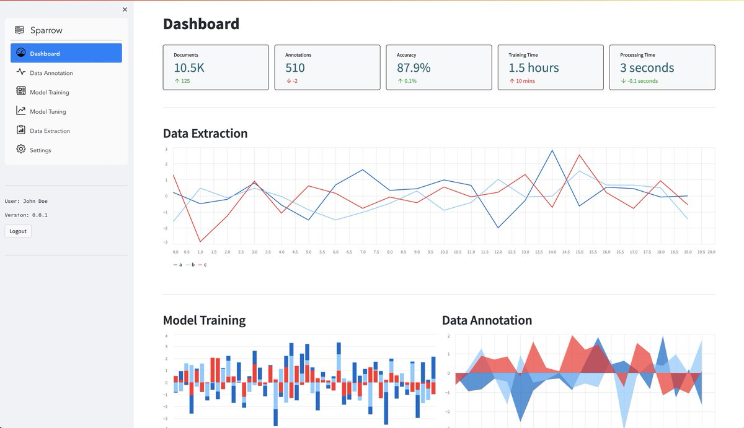
Principales características y beneficios de Streamlit
Interfaz de usuario simple y limpia.
Capacidad para personalizar la apariencia y el diseño de la aplicación.
Capacidad para manejar grandes conjuntos de datos.
Streamlit es altamente escalable.
Es de código abierto.
Integración fluida con bibliotecas de ciencia de datos como Pandas, NumPy, Matplotlib y Plotly.
Componentes interactivos como deslizadores, botones y barras de selección.
Actualización en tiempo de real de los elementos de la aplicación.
Permite a los desarrolladores convertir rápidamente sus análisis y modelos en aplicaciones web.

Slide 4



Limitaciones de Streamlit
Limitado a Python: Streamlit solo soporta Python.
No es ideal para aplicaciones complejas: Streamlit está diseñado principalmente para prototipos rápidos y aplicaciones ligeras.
Control limitado del diseño frontend.
Menor rendimiento en grandes volúmenes de datos: Streamlit puede volverse más lento o consumir muchos recursos si intentas manejar grandes volúmenes de datos.
Dependencia del servidor para actualizaciones: Cada vez que el usuario interactúa con la aplicación, Streamlit recalcula todo el script.
Pocas opciones de autenticación y seguridad: Streamlit no ofrece directamente opciones avanzadas de autenticación o control de acceso.
Despliegue local limitado: Streamlit es ideal para prototipos y pequeñas aplicaciones.

Slide 5
Comandos de Streamlit
Instalar Streamlit - > pip install streamlit
Ejecutar una aplicación de Streamlit –> streamlit run app_streamlit.py
Título de la aplicación -> st.title("Título de tu aplicación")
Encabezado y subencabezado -> st.header("Encabezado principal")
st.subheader("Encabezado secundario")
Texto y Markdown -> st.write("Texto simple")
st.markdown("## Esto es un subtítulo en Markdown")
Deslizador (slider) -> st.slider("Selecciona un valor", min_value=0, max_value=100, value=50)
Cuadro de selección (selectbox) -> st.selectbox("Selecciona una opción", ["Opción 1",
"Opción 2", "Opción 3"])

Slide 6
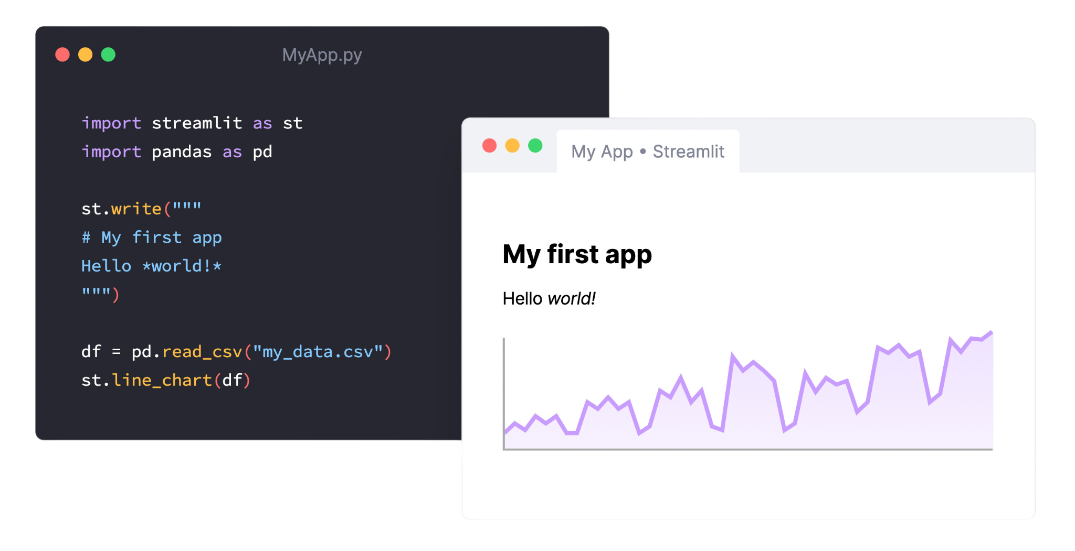
Comandos de Streamlit
Cargar un archivo -> uploaded_file = st.file_uploader("Cargar archivo CSV", type=["csv"])
Mostrar gráficos -> import matplotlib.pyplot as plt
fig, ax = plt.subplots()
ax.plot([1, 2, 3], [10, 20, 30])
st.pyplot(fig)
Botón de acción -> if st.button("Haz clic aquí"):
st.write("¡Botón presionado!")
Ejecutar en modo de desarrollo o eliminar la caché -> streamlit cache clear
Detener la aplicación -> Ctrl + C

Slide 7
Segunda app
Una startup inmobiliaria necesita automatizar la tarea de seleccionar propietarios compatibles para compartir un piso, basándose en un cuestionario psicográfico. El desafío es desarrollar un sistema de recomendación que mida la similaridad entre las respuestas de los propietarios actuales y los potenciales, utilizando técnicas de Data Science para facilitar la preselección de usuarios compatibles entre los 12,000 potenciales clientes.
La startup inmobiliaria permite a los usuarios comprar habitaciones, dado que los propietarios compartirán un piso, es fundamental garantizar la compatibilidad entre ellos para asegurar una convivencia armoniosa. La tarea de determinar la compatibilidad entre los 12,000 potenciales propietarios no se puede hacer manualmente, y necesita automatización mediante un sistema de recomendación basado en Data Science.

Slide 8
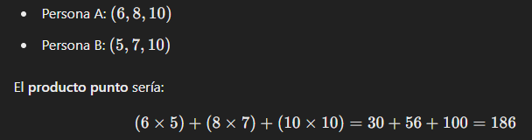
Descripción del problema analítico:
El problema requiere la creación de un algoritmo de recomendación para preseleccionar los potenciales propietarios más compatibles, utilizando las respuestas a un cuestionario psicográfico.
En este cuestionario, los usuarios responden preguntas sobre su estilo de vida, intereses y preferencias, y el objetivo es medir la similaridad entre las respuestas para encontrar usuarios compatibles.
Simplificación del problema:
Para simplificar, se considera que ya hay al menos un propietario en el piso y se busca predecir qué otros potenciales compradores serán más compatibles con los propietarios actuales.
En un caso real, sería necesario otro modelo para configurar el primer grupo de propietarios, pero en este ejercicio solo nos enfocamos en buscar más propietarios compatibles a los ya existentes.
El modelo toma las respuestas de las personas, las convierte en vectores, y luego usa una operación matemática sencilla (producto punto) para medir qué tan similares son. Cuanto más alto sea el valor resultante, más compatibles serán las personas para compartir el mismo piso.

Slide 9
Ejercicio
Ejercicio Práctico: Selecciona un modelo de Machine Learning que hayas trabajado previamente (o uno nuevo) y crea una aplicación interactiva utilizando Streamlit. La aplicación debe permitir que los usuarios ingresen datos a través de controles deslizantes (sliders) y ver el resultado de la predicción en tiempo real.

Slide 10


